Slide 1


Curiosity
好奇心
Creativity
创新
Passion
激情
Unity脚本开发基础

Slide 2


目 录
CONTENTS
Part 1 组件开发思想
Part 2 脚本事件执行顺序
Part 3 脚本和组件交互
Part 4 操作场景中的游戏对象
Part 5 常用组件和类
Part 6 作业
1
Notes:
1

Slide 3
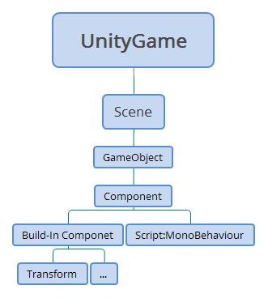
Part 1
组件开发思想
Scene
GameObject
Component
MonoBehavior
2
Notes:
1

Slide 4
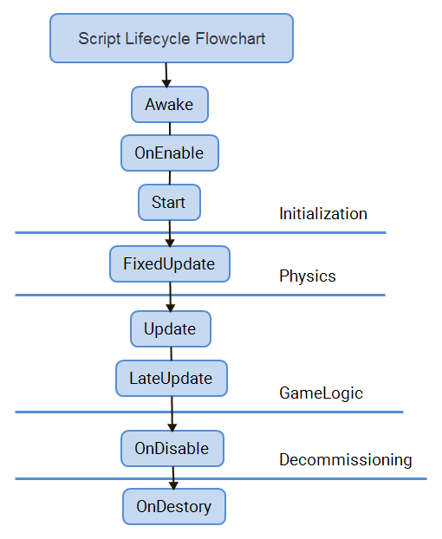
Part 2
脚本事件执行顺序
3
Notes:
1

Slide 5
Part 2
脚本事件执行顺序
脚本事件名字 | 功能
Awake | 脚本实例在创建时调用
OnEnable | 当脚本所在的游戏对象变为可用或激活状态时此函数被调用
Start | Start仅在Update函数第一次被调用前调用
FixedUpdate | 每个固定物理时间间隔调用一次
Update | 每帧调用一次
LateUpdate | 每帧调用一次，在Update之后
OnDispose | 当脚本所在的游戏对象变为不可用或非激活状态时此函数被调用
OnDestory | 当脚本所在的游戏对象将被销毁时，这个函数被调用
4
Notes:
1

Slide 6
Part 3
脚本和组件交互
获取组件
常用组件可以通过gameObject的内置变量访问
GetComponent
特殊访问方式
5
Notes:
1

Slide 7
Part 3
脚本和组件交互
绑定组件
Editor静态绑定
脚本动态绑定
6
Notes:
1

Slide 8
Part 4
操作场景中的游戏对象
获取游戏对象
GameObject.Find
GameObject.FindWithTag & GameObject.FindGameObjectsWithTag
隐藏/显示游戏对象
SetActive
7
Notes:
1

Slide 9
Part 5
常用组件和类
Tranform
Coroutine
Time
Random
Mathf
8
Notes:
1

Slide 10
Part 6
作业
http://p.wiki.info/pages/viewpage.action?pageId=10422977
9
Notes:
1

Slide 11
Thank you
谢谢
10

